Slide 1
Aká je to rozprávka?
Logické odkrývanie obrázkov
Určovanie farieb, počítanie,
veľkosti geometrických tvarov,
Rozvíjanie zrakového vnímania

Slide 2
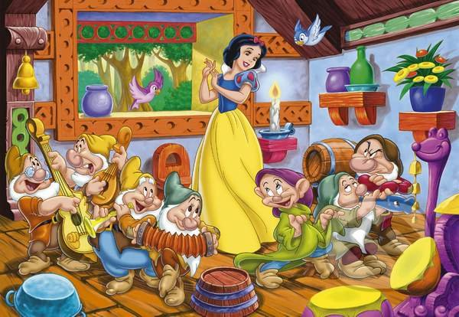
Odkrývanie podľa farby
Tmavo zelená
svetlozelená
červená
Bledo modrá
tmavomodrá
žltá
hnedá
oranžová
ružová
čierna
sivá
fialová

Slide 3
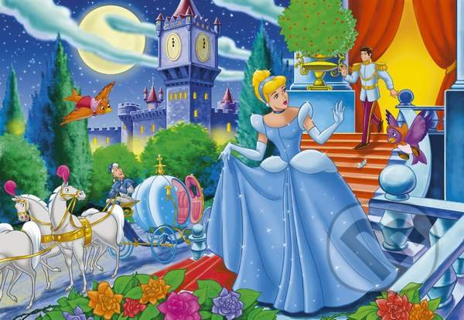
žltá
modrá
zelená
oranžová
fialová
červená
hnedá
Klikni na určenú farbu a jej odtiene od najtmavšej po najsvetlejšiu

Slide 4
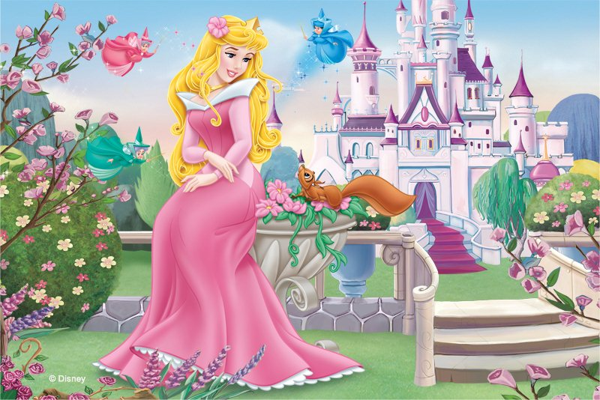
1
4
1
2
2
1
1
1
2
1
2
2
2
5
1
2
3
3
Veľké zelené obdĺžniky
Malé modré obdĺžniky
Veľké žlté obdĺžniky
Veľké červené obdĺžniky
Malé žlté obdĺžniky
Malé červené obdĺžniky
Malé zelené obdĺžniky
Odklikávaj podľa zadania a podľa poradia čísla 1,2,3, ....

Slide 5
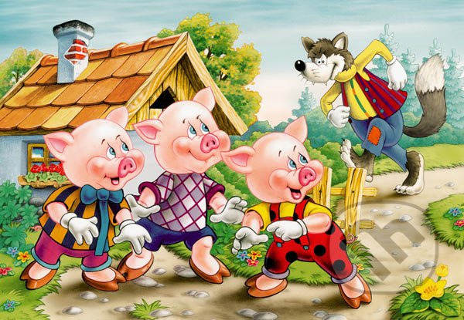
2
4
1
3
3
5
7
9
1
2
4
6
8
2
1
3
5
4
4
6
8
2
3
5
7
9
1
Odklikávaj od žltého radu podľa poradia, potom modré, ružové a nakoniec zelené

Slide 6
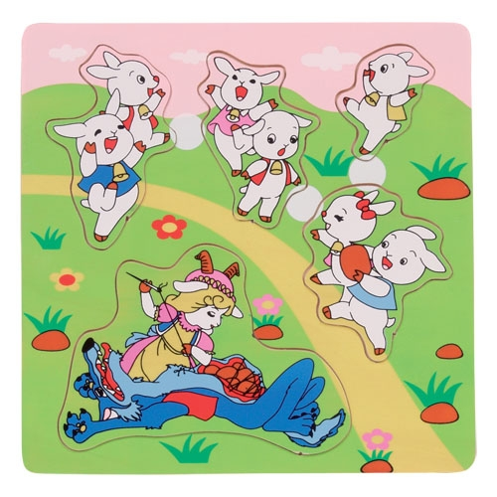
7
5
Sleduj, koľko priletí lienok, spočítaj a odklikni číslo
4
2
8
1
6
3

Slide 7
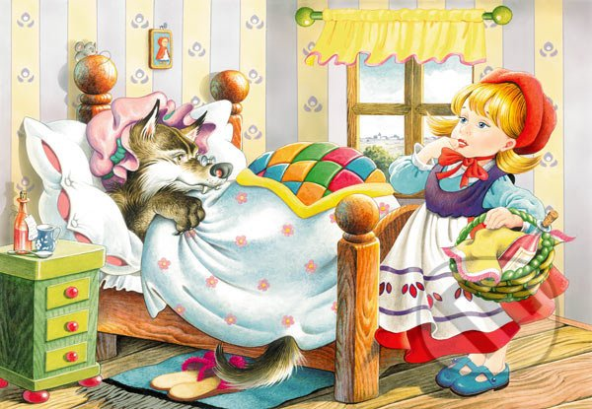
Odklikni všetky najmenšie štvorce
Odklikni všetky menšie štvorce
Odklikni všetky veľké obdĺžniky
8
4
3
1
9
1
2
10
3
4
4
6
7
5
2
3
1
5
2

Slide 8
Použité zdroje:
Obrázky google
Vypracovala: Mgr. Dana Rybárová

